Slide 1


Introducción a Métodos No Supervisados: Análisis de Componentes Principales (PCA)
María Noelia Romero
Clase 6

Slide 2
En la clase de hoy
Breve repaso de la clase anterior: Aprendizaje Supervisado y No Supervisado
Análisis de Componentes Principales (PCA)
Introducción, Motivación & Definición
PCA Formalmente
Aplicación de PCA en Economía Urbana
En Jupiter Notebook: estimación, componentes y visualización

Slide 3
Cuestiones operativas del curso: Próximos Deadlines
TP 1: Viernes 4 de Abril, 13:00 hs
APIs, Webscrapping, matplotlib
TP 2: Disponible. Martes 22 de Abril, 17:00 hs
1er Presentación Grupal: Consignas Disponible. Viernes 25 de Abril, 17:00 hs
Revisión del cronograma 2: Chequear nuevas fechas
Consultas: Email, Martes 2:00 pm a 3:00 pm o Calendly

Slide 4
1. Aprendizajes Supervisados y No Supervisados
Repaso de la Clase 1 y Motivación

Slide 5
Orden de Temas: Secuencia de Trabajo con Datos
Modelos y Predicción
Análisis Descriptivo
Limpieza de Datos
Training-Testing datasets
Muestras
Figuras
Histogramas, Kernels
Ajuste de modelos
Eliminar variables
Reshape
PCA, Clusters, …

Slide 6
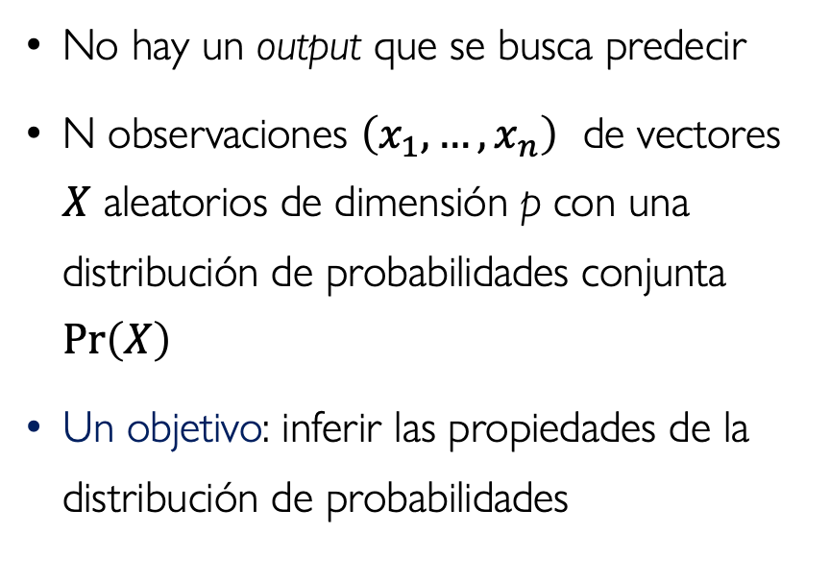
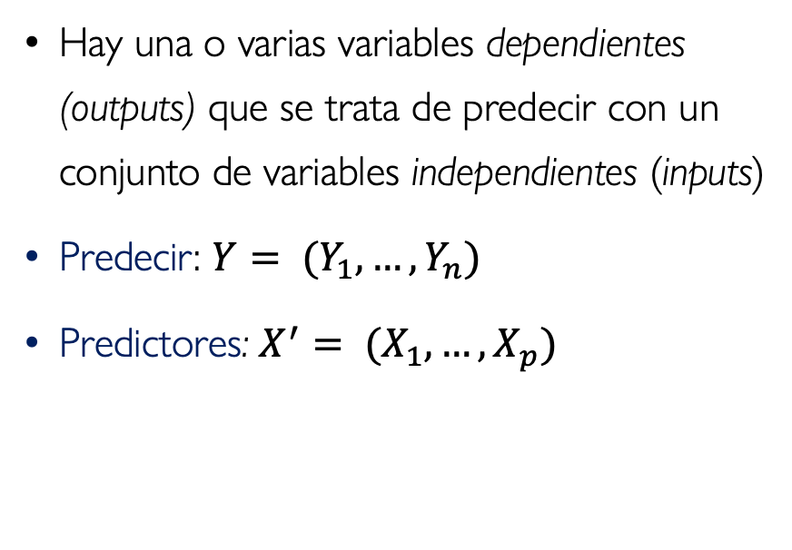
Tipos de Aprendizajes: Formalmente
Supervisado
No supervisado
Hay una o varias variables dependientes (outputs) que se trata de predecir con un conjunto de variables independientes (inputs)
Predecir: $Y= (Y_{1},…, Y_{n})$
Predictores: $X^{′}= (X_{1},…, X_{p})$
No hay un output que se busca predecir
N observaciones $\left(x_{1}, …,x_{n}\right)$ de vectores $X$ aleatorios de dimensión p con una distribución de probabilidades conjunta $Pr\left(X\right)$
Un objetivo: inferir las propiedades de la distribución de probabilidades

Slide 7
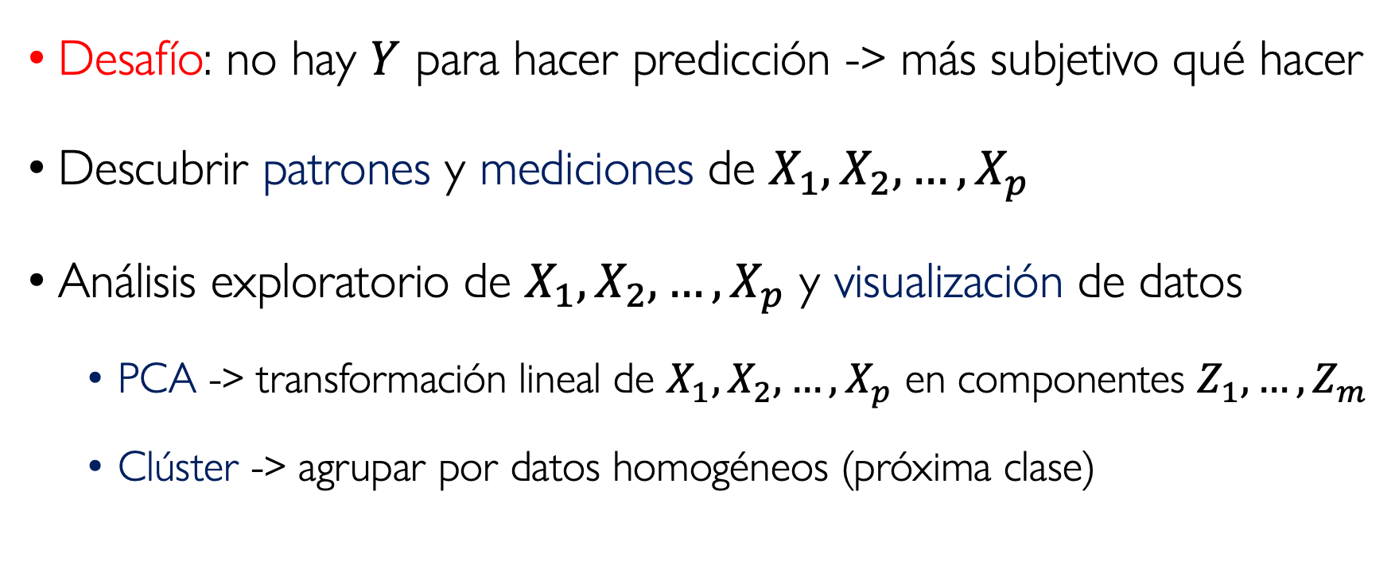
Aprendizaje No Supervisado: Motivación
Desafío: no hay $Y$ para hacer predicción -> más subjetivo qué hacer
Descubrir patrones y mediciones de $X_{1},X_{2},…,X_{p}$
Análisis exploratorio de $X_{1},X_{2},…,X_{p}$ y visualización de datos
PCA -> transformación lineal de $X_{1},X_{2},…,X_{p}$ en componentes $Z_{1}, …,Z_{m}$
Clúster -> agrupar por datos homogéneos (próxima clase)

Slide 8
2. Análisis de Componentes Principales (PCA): Introducción
† James, G., Witten, D., Hastie, T., Tibshirani, R., & Taylor, J. (2023). An introduction to statistical learning: With applications in Python. Chap. 10.1 y 10.2
Hastie, T., Tibshirani, T. & Freedman, J. (2013) The Elements of Statistical Learning. Chap. 3.5.1

Slide 9
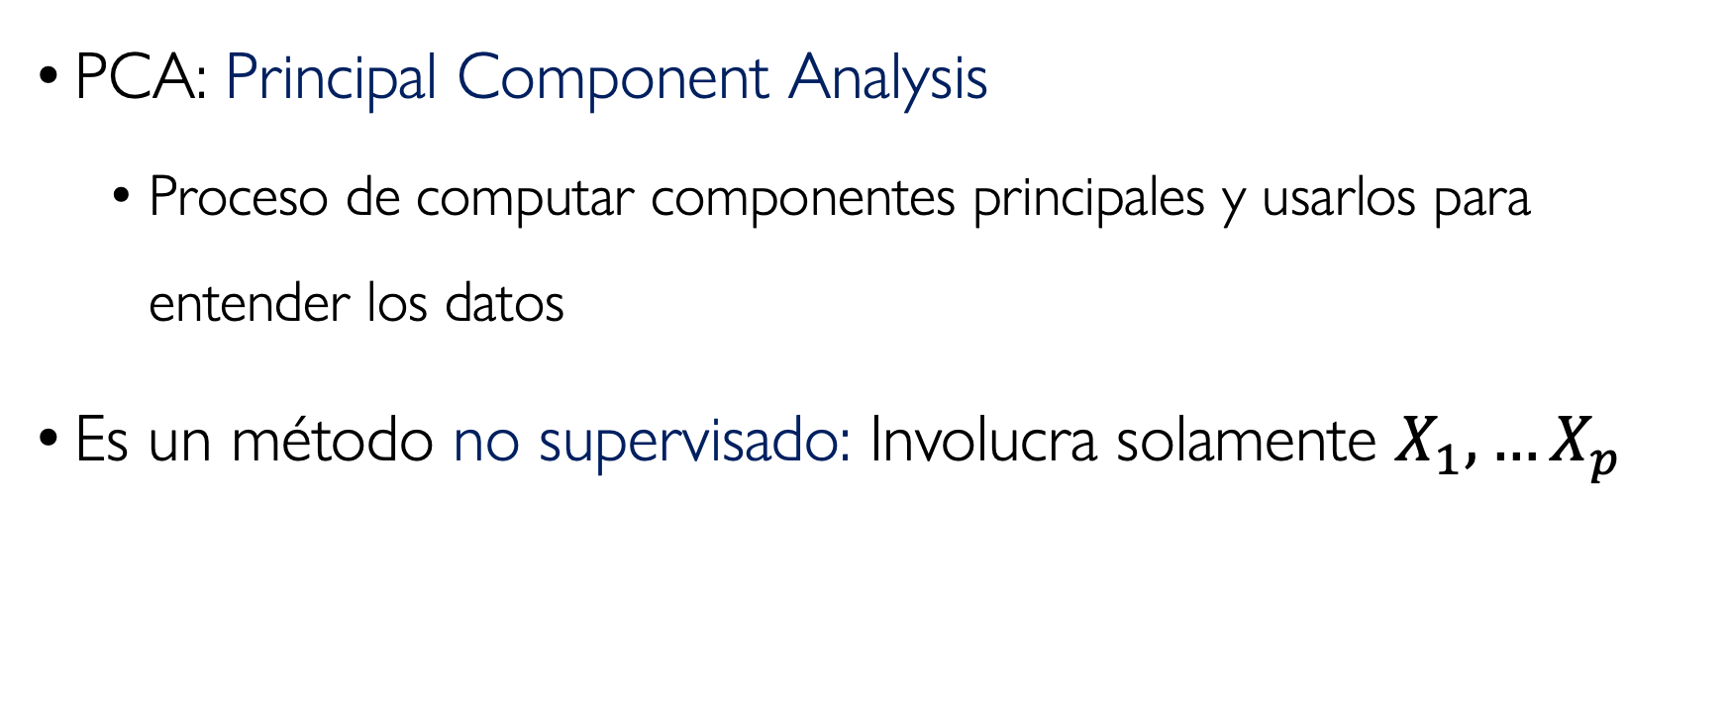
Análisis de Componentes Principales: Introducción I
PCA: Principal Component Analysis
Proceso de computar componentes principales y usarlos para entender los datos
Es un método no supervisado: Involucra solamente $X_{1}, …X_{p}$

Slide 10
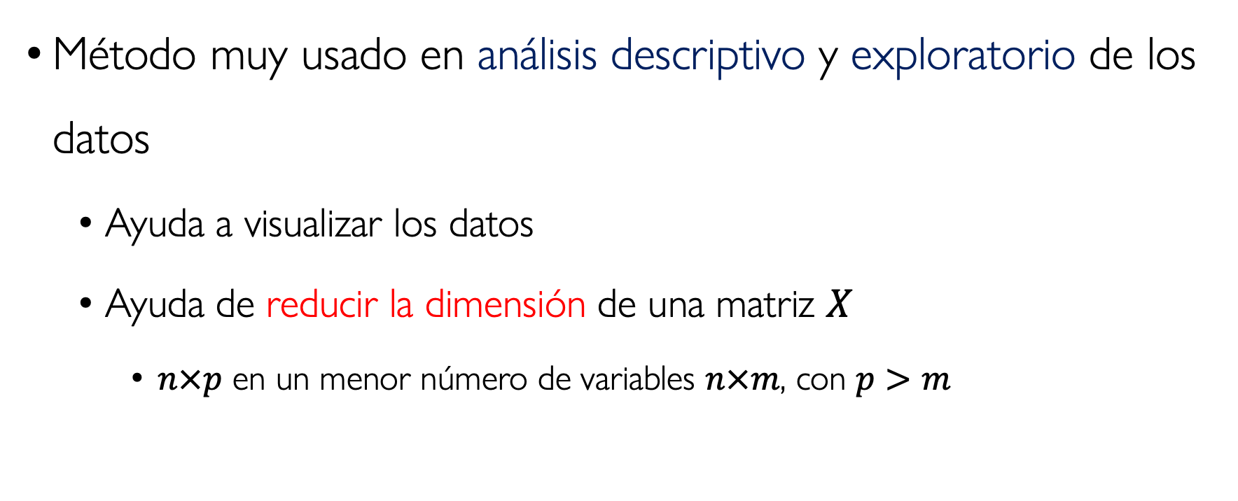
Análisis de Componentes Principales: Introducción II
Método muy usado en análisis descriptivo y exploratorio de los datos
Ayuda a visualizar los datos
Ayuda de reducir la dimensión de una matriz $X$
$n×p$ en un menor número de variables $n×m$, con $p>m$

Slide 11
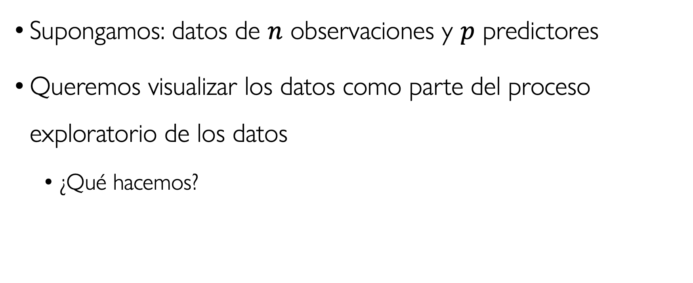
Análisis de Componentes Principales: Motivación I
Supongamos: datos de $n$ observaciones y $p$ predictores
Queremos visualizar los datos como parte del proceso exploratorio de los datos
¿Qué hacemos?

Slide 12
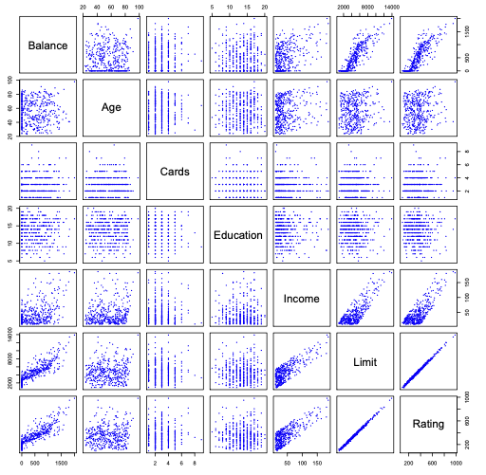

Correlaciones entre dos variables: scatterplot Datos de créditos, $p$=7
James et al (2023) ISLP, pag. 92

Slide 13
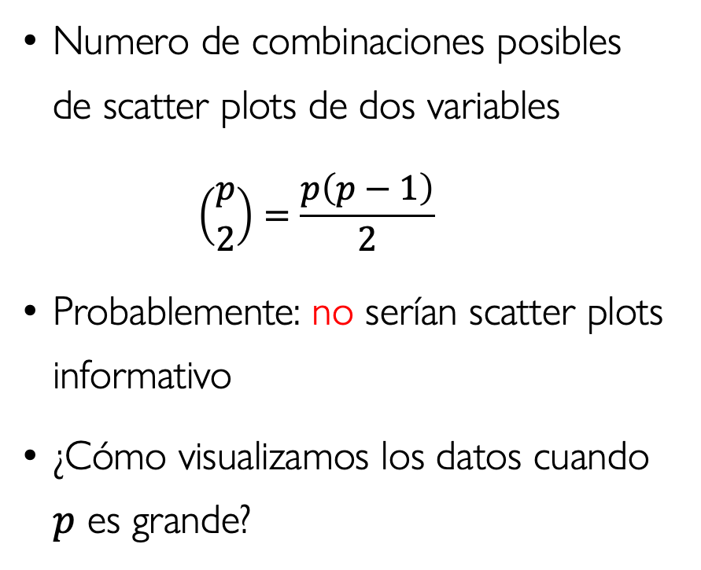

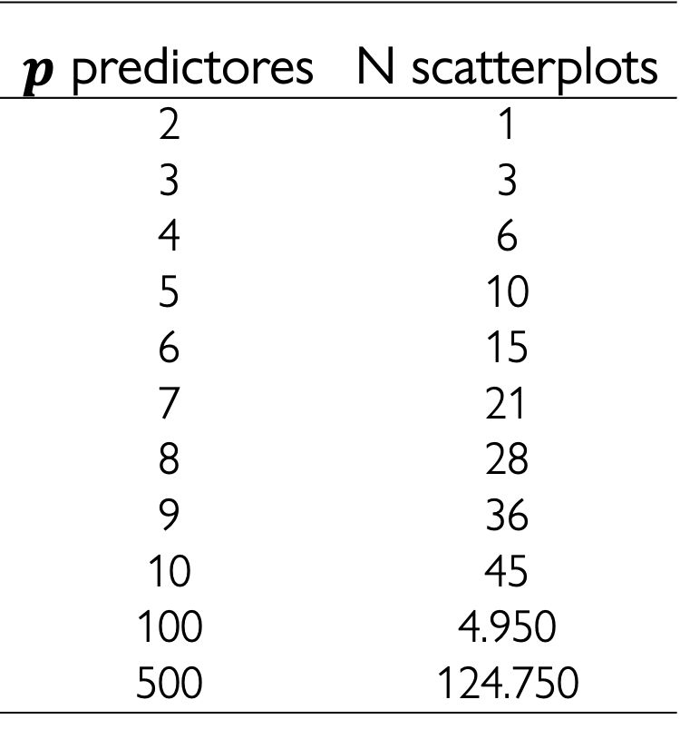
Pero si $p>$7
$p$ predictores | N scatterplots
2 | 1
3 | 3
4 | 6
5 | 10
6 | 15
7 | 21
8 | 28
9 | 36
10 | 45
100 | 4.950
500 | 124.750
Numero de combinaciones posibles de scatter plots de dos variables
$$\left({p \atop 2}\right)=\frac{p\left(p−1\right)}{2}$$
Probablemente: no serían scatter plots informativo
¿Cómo visualizamos los datos cuando $p$ es grande?

Slide 14
Reducción de la Dimensionalidad: Ilustración en Economía
Idea: representar los datos en muy poquitas dimensiones sin perder información
Por ejemplo: Atributos de un hogar
Muchas dimensiones: # habitaciones, m2, ubicación, expensas,…
Objetivo: Poder representar gran parte de los datos de hogares por sus características en índices

Slide 15
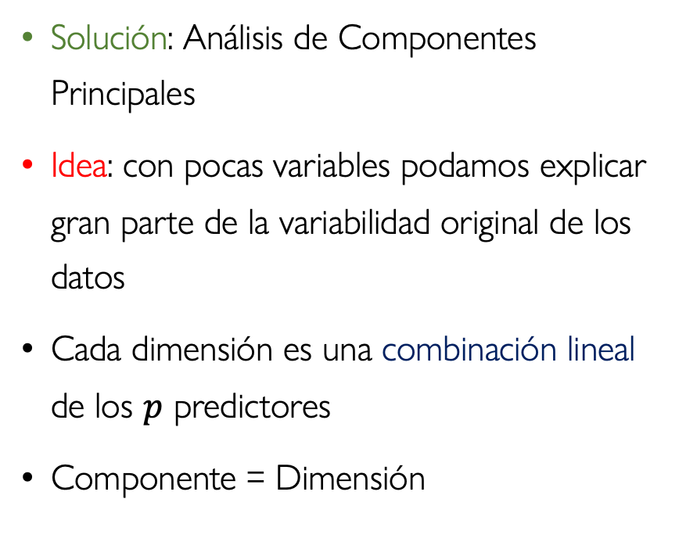
Análisis de Componentes Principales (PCA)
$p$ predictores
𝑝 predictores
$$X_{1}$$
𝑋_1
$$X_{2}$$
𝑋_2
$$X_{3}$$
𝑋_3
$M$ componentes
𝑀 componentes
$$Z_{1}$$
𝑍_1
$$Z_{m}$$
𝑍_𝑚
$$X_{p}$$
𝑋_𝑝
$$Z_{2}$$
𝑍_2
Solución: Análisis de Componentes Principales
Idea: con pocas variables podamos explicar gran parte de la variabilidad original de los datos
Cada dimensión es una combinación lineal de los $p$ predictores
Componente = Dimensión

Slide 16
PCA Formalmente
† James, G., Witten, D., Hastie, T., Tibshirani, R., & Taylor, J. (2023). An introduction to statistical learning: With applications in Python. Chap. 6.3

Slide 17

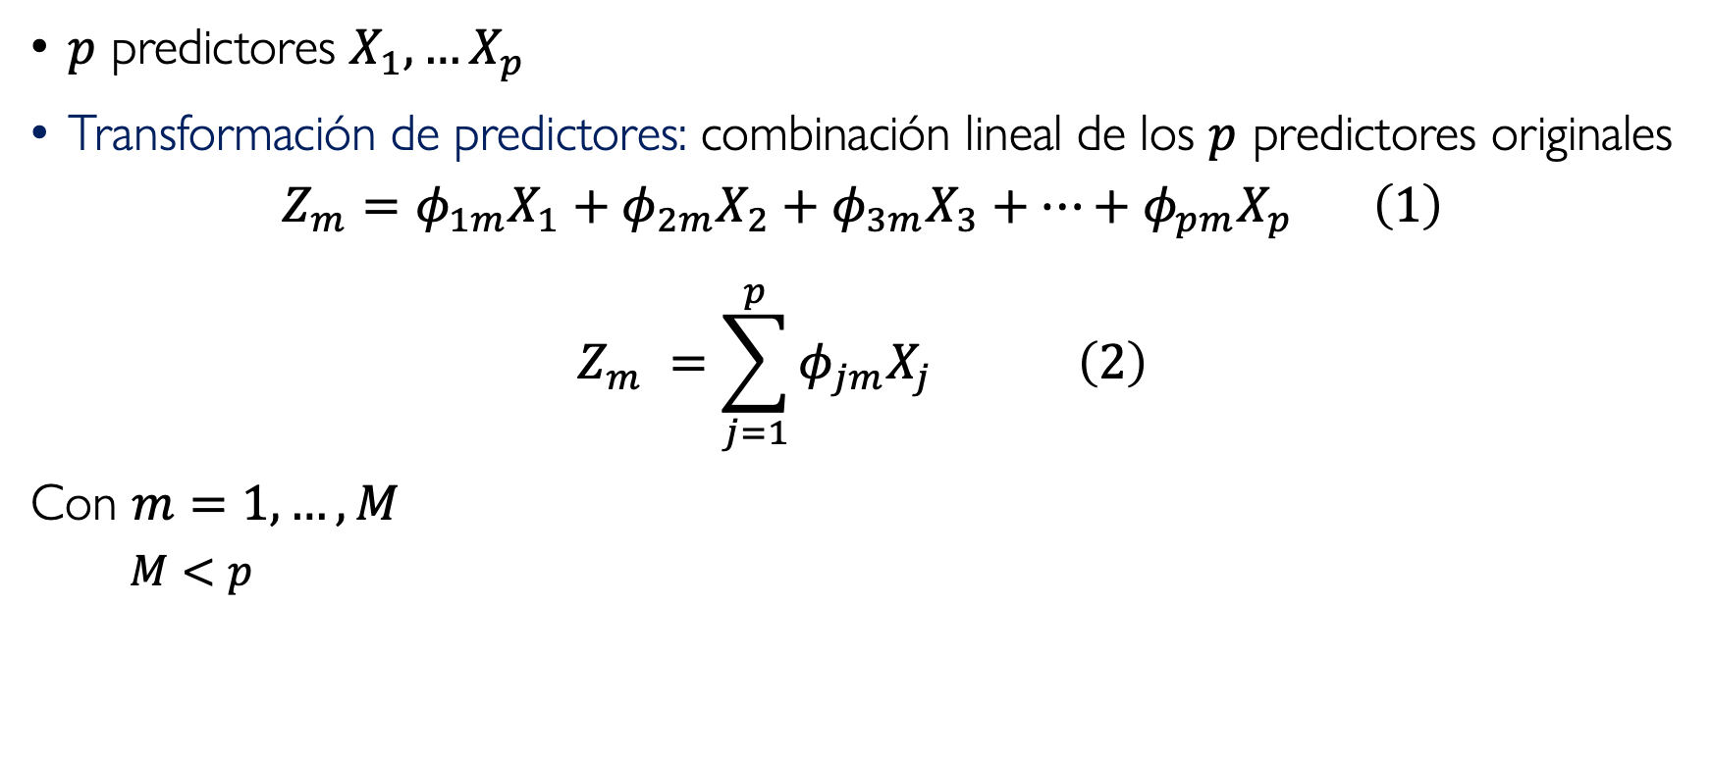
PCA Formalmente I: De $p$ a $m$ predictores
$p$ predictores $X_{1}, …X_{p}$
Transformación de predictores: combinación lineal de los $p$ predictores originales
$$Z_{m}=φ_{1m}X_{1}+φ_{2m}X_{2}+φ_{3m}X_{3}+…+φ_{pm}X_{p} \left(1\right)$$
$$Z_{m} =\sum_{j=1}^{p}{φ_{jm}X_{j}} \left(2\right)$$
Con $m=1,…,M$
$M<p$

Slide 18
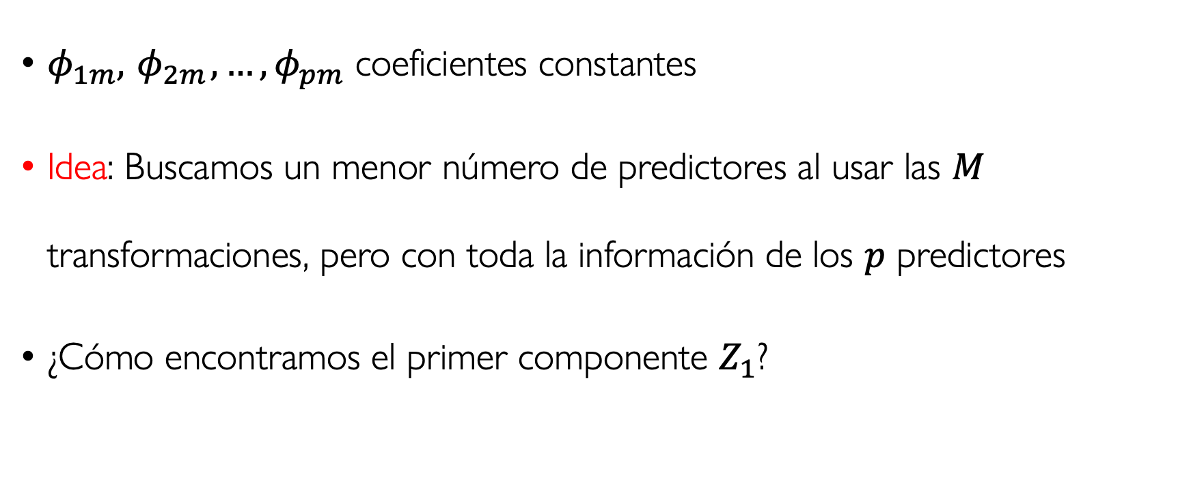

PCA Formalmente II: De $p$ a $m$ predictores
$φ_{1m},{ φ}_{2m},…,φ_{pm}$ coeficientes constantes
Idea: Buscamos un menor número de predictores al usar las $M$ transformaciones, pero con toda la información de los $p$ predictores
¿Cómo encontramos el primer componente $Z_{1}$?

Slide 19
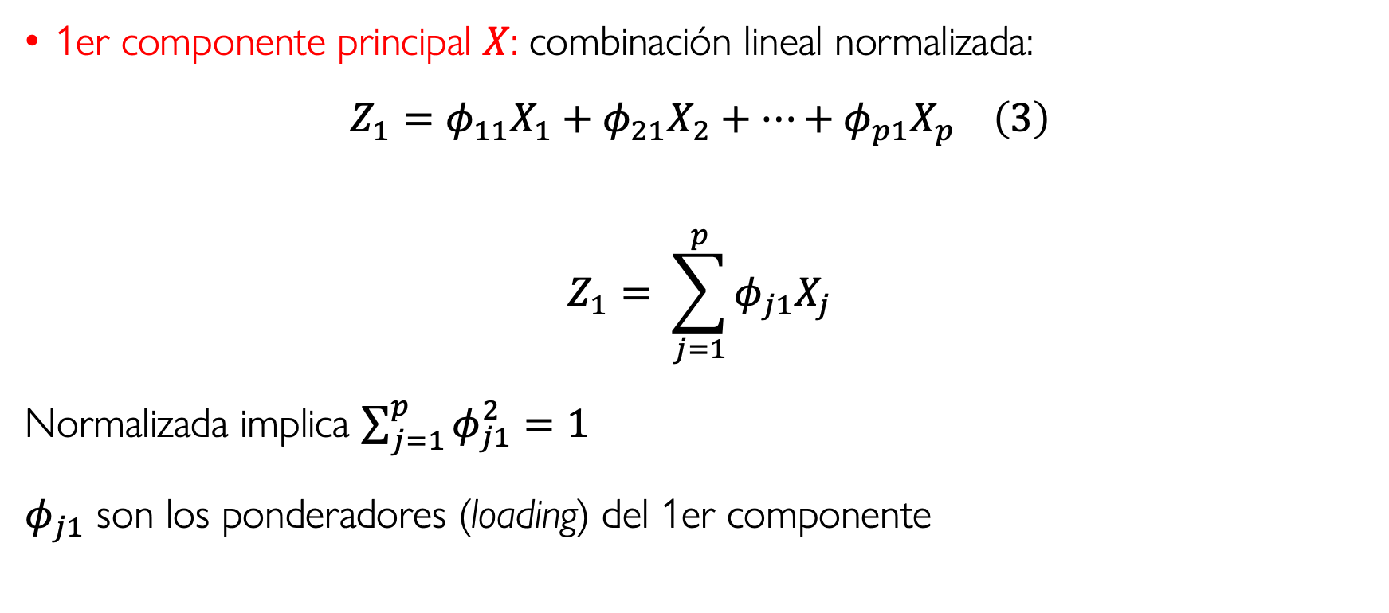
PCA: 1er componente I
1er componente principal $X$: combinación lineal normalizada:
$$Z_{1}=φ_{11}X_{1}+φ_{21}X_{2}+…+φ_{p1}X_{p} \left(3\right)$$
$$Z_{1}= \sum_{j=1}^{p}{φ_{j1}X_{j}}$$
Normalizada implica $\sum_{j=1}^{p}{φ_{j1}^{2}}=1$
$φ_{j1}$ son los ponderadores (loading) del 1er componente

Slide 20
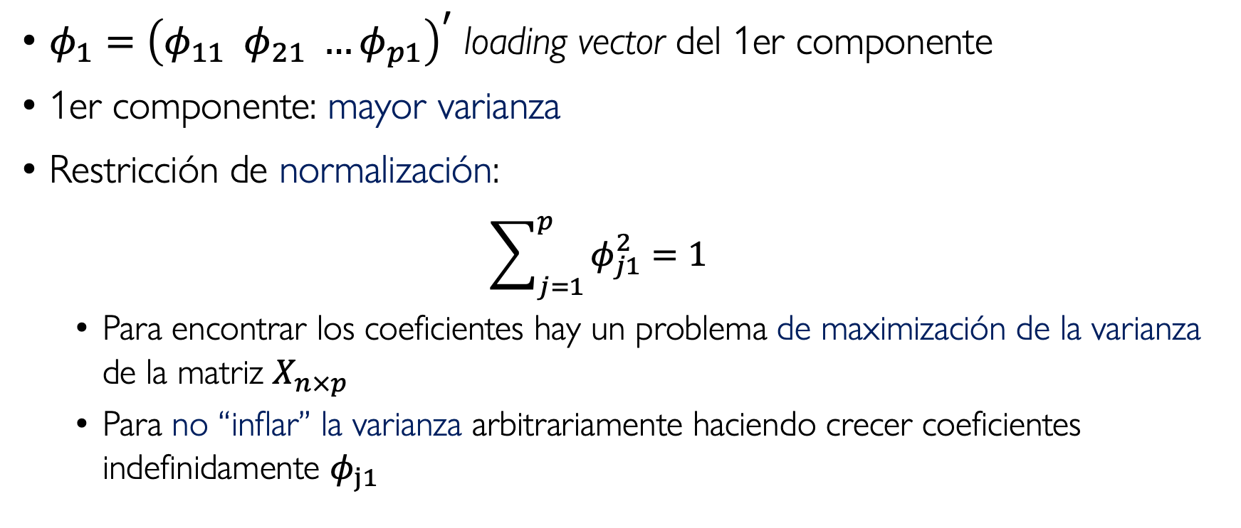
PCA: 1er componente II
$φ_{1}={\left(φ_{11} φ_{21} …φ_{p1}\right)}^{′}$ loading vector del 1er componente
1er componente: mayor varianza
Restricción de normalización:
$$\sum_{j=1}^{p}{φ_{j1}^{2}}=1$$
Para encontrar los coeficientes hay un problema de maximización de la varianza de la matriz $X_{n×p}$
Para no “inflar” la varianza arbitrariamente haciendo crecer coeficientes indefinidamente $φ_{j1}$

Slide 21
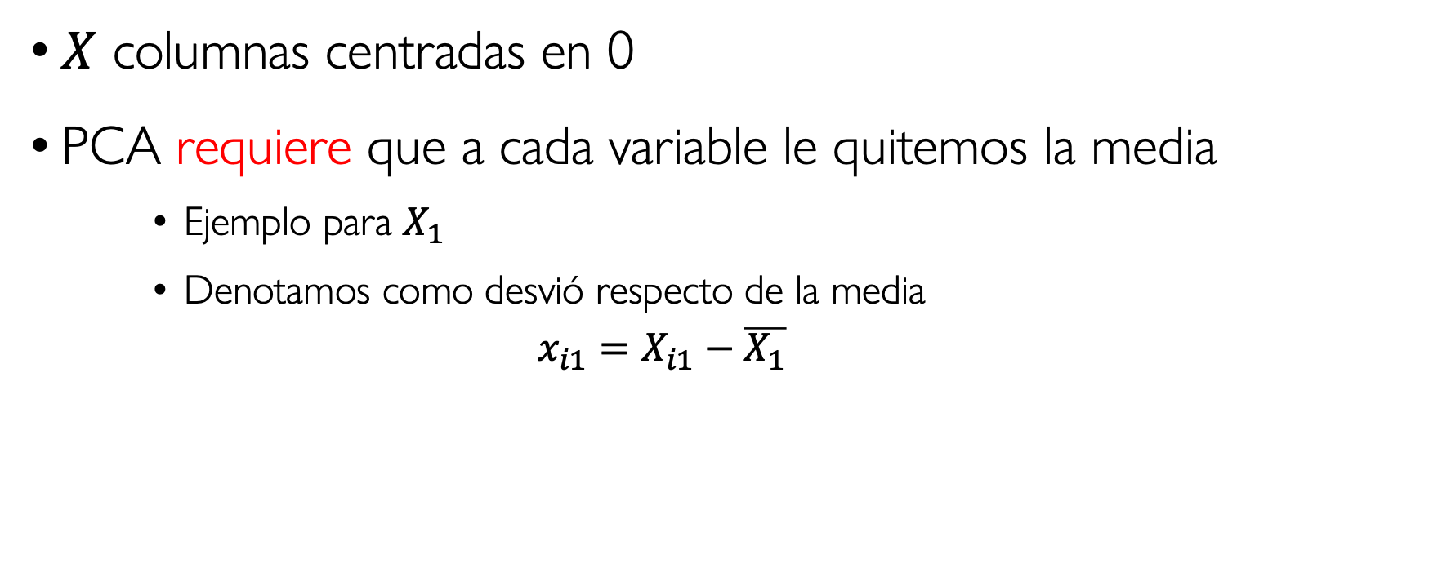
Consideraciones antes de usar PCA
$X$ columnas centradas en 0
PCA requiere que a cada variable le quitemos la media
Ejemplo para $X_{1}$
Denotamos como desvió respecto de la media
$$x_{i1}=X_{i1}−\overline{X_{1}}$$

Slide 22
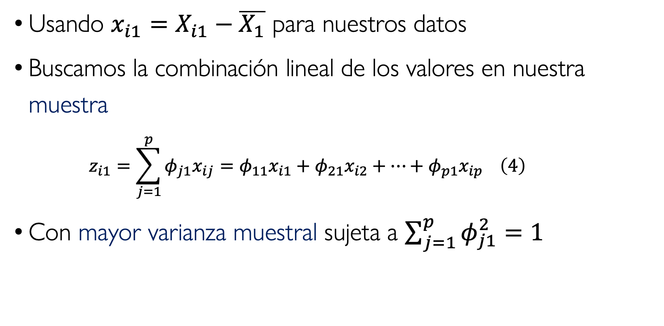
PCA: 1er componente III
Usando $x_{i1}=X_{i1}−\overline{X_{1}}$ para nuestros datos
Buscamos la combinación lineal de los valores en nuestra muestra
$$z_{i1}=\sum_{j=1}^{p}{φ_{j1}x_{ij}}=φ_{11}x_{i1}+φ_{21}x_{i2}+…+φ_{p1}x_{ip} \left(4\right)$$
Con mayor varianza muestral sujeta a $\sum_{j=1}^{p}{φ_{j1}^{2}}=1$

Slide 23
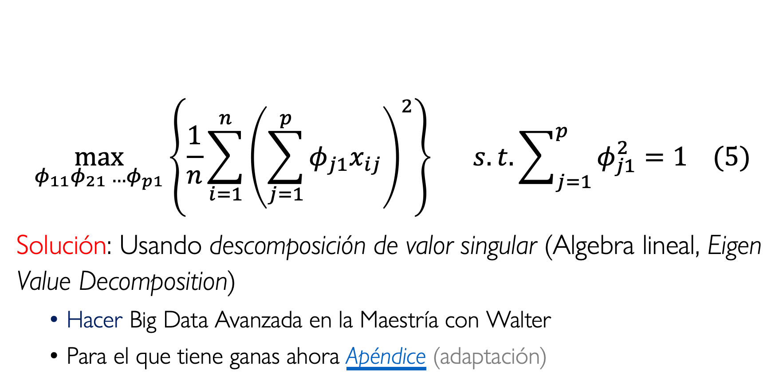
Problema de Optimización del 1er Componente I
$$\max_{φ_{11}φ_{21} …φ_{p1}}\left\{\frac{1}{n}\sum_{i=1}^{n}{{\left(\sum_{j=1}^{p}{φ_{j1}x_{ij}}\right)}^{2}}\right\} s.t. \sum_{j=1}^{p}{φ_{j1}^{2}}=1 (5)$$
Solución: Usando descomposición de valor singular (Algebra lineal, Eigen Value Decomposition)
Hacer Big Data Avanzada en la Maestría con Walter
Para el que tiene ganas ahora Apéndice (adaptación)

Slide 24
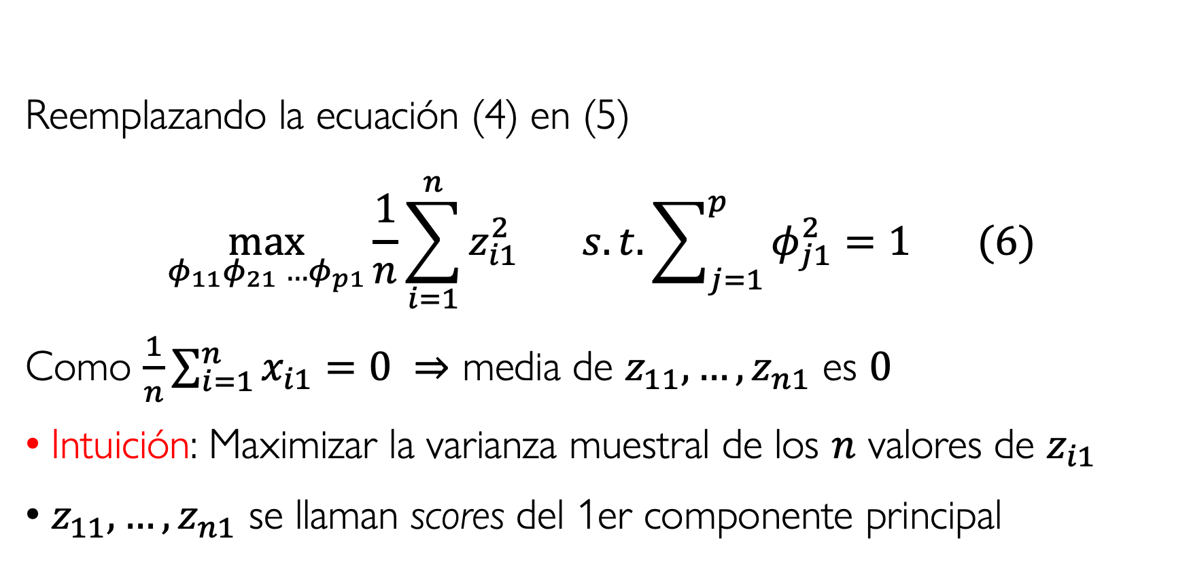
Problema de Optimización del 1er Componente II
Reemplazando la ecuación (4) en (5)
$$\max_{φ_{11}φ_{21} …φ_{p1}}{\frac{1}{n}\sum_{i=1}^{n}{z_{i1}^{2}}} s.t. \sum_{j=1}^{p}{φ_{j1}^{2}}=1 (6)$$
Como $\frac{1}{n}\sum_{i=1}^{n}{x_{i1}}=0 ⇒$ media de $z_{11},…,z_{n1}$ es $0$
Intuición: Maximizar la varianza muestral de los $n$ valores de $z_{i1}$
$z_{11},…,z_{n1}$ se llaman scores del 1er componente principal

Slide 25
3. Aplicación de PCA
1. Diamond, R. (2016). The determinants and welfare implications of US Workers’ diverging location choices by skill: 1980-2000. American Economic Review, 106(3), 479–524.

Slide 26
Determinantes y Bienestar de los Trabajadores en US: Ubicación por skill
Diamond (2016) pregunta:
¿Gap de salarios entre personas con collage y high-school --> gaps en otras medidas de bienestar?
Modelo de equilibrio espacial -> sorting de personas de skill alto y bajo en una ciudad y sus implicancias en el bienestar.
PCA -> crear índice de amenites usando 15 bases de datos

Slide 27
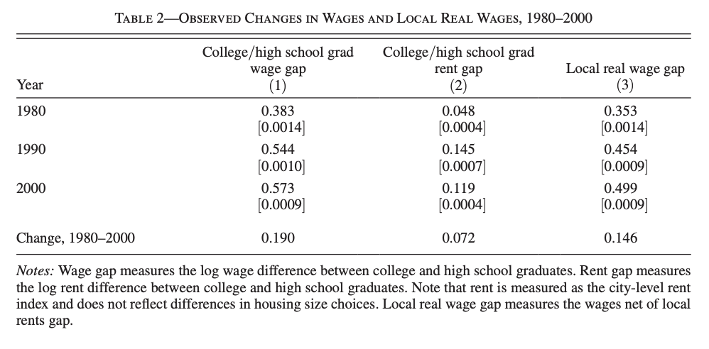
Wage & Rent Gaps

Slide 28
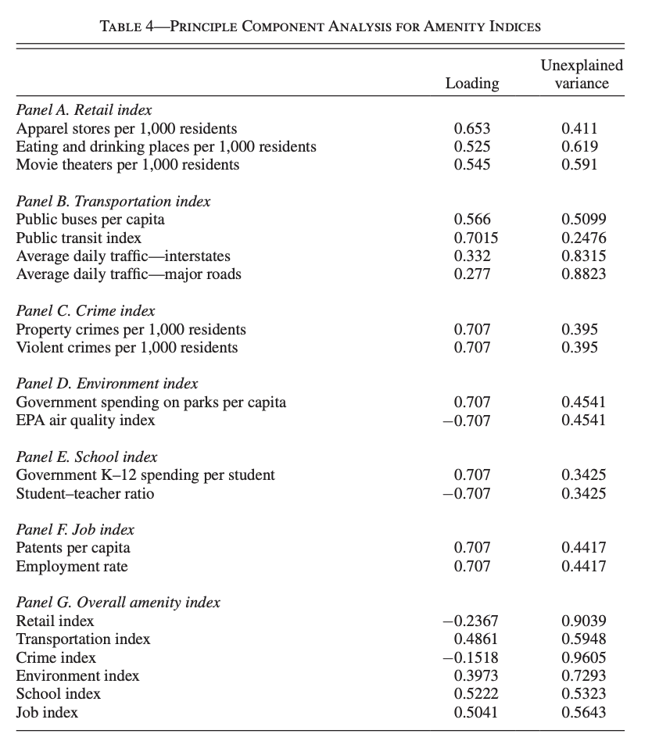
PCA para los índices de amenities

Slide 29
Conclusiones finales
¿Qué aprendimos hoy?

Slide 30
¿Qué aprendimos hoy?
Discutimos la motivación para usar métodos no supervisados para ayudarnos en la etapa exploratoria de los datos
Introducción y Definición del Análisis de Componentes Principales
Formalización del problema y representación geométrica

Slide 31
¿Qué más aprendimos hoy?
Visualización e interpretación del 1er y 2do componente en un scatterplot (que son los de mayor varianza explicada)
Definimos una forma de “evaluar” la performance de PCA y cuántos componentes considerar
Discutimos dos artículos académicos donde se usa esta herramienta, su contexto y pregunta de investigación

Slide 32
¿Dudas, consultas?
Consultas: 25RO35480961@campus.economicas.uba.ar

